Slide 1
SZKOLENIE PRZEDRAJDOWE
ZAMIEĆ 2020 SZLAKIEM WARSZAWSKICH NEONÓW
Warszawa, 2020-01-31

Slide 2
Rajd Nawigacyjny - elementy
Odprawa
Próby SZ
Test BRD
START
PKC
META
Warszawa, 2020-01-31

Slide 3
Odprawa
Należy stawić się punktualnie wg informacji przedrajdowej
Omówienie podstawowych zagadnień rajdu
Informacje na temat trasy, ewentualnych „nagłych wypadków”
Omówienie PKPów występujących na trasie oraz harmonogramu
Czas na zadawanie pytań
Warszawa, 2020-01-31

Slide 4
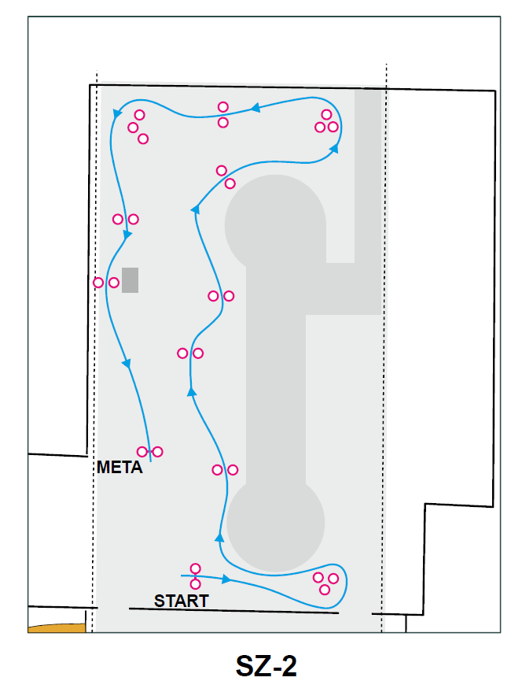
Próby SZ
Próby sprawności kierowania pojazdem
Przeprowadzane na wyłączonym z ruchu placu
Start i Meta - sędziowie
Poruszanie się zgodnie ze schematem
Pomylenie trasy – taryfa
Kara za potrącenie słupków
Warszawa, 2020-01-31

Slide 5
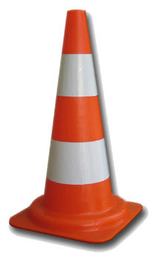
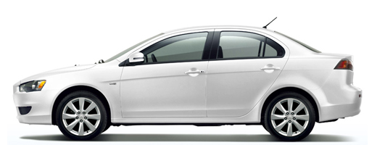
Próby SZ
Start z linii – linia przebiega inaczej niż w sporcie, nie po obrysie a na wysokości przedniej osi
Odliczanie od 5,4… - ruszenie przed START karane jako falstart
Warszawa, 2020-01-31

Slide 6
Próby SZ
Meta – linia słupków między osiami, bezwzględne zatrzymanie pojazdu (zatrzymanie czasu w momencie odbicia amortyzatorów)
Punkty karne
Zasady liczenia
Warszawa, 2020-01-31

Slide 7
START / PKC / META
Oznaczenie strefy
Zasady wjazdu na strefę – po przekroczeniu znaku początku strefy należy niezwłocznie udać się do sędziego W przypadku wystąpienia „kolejki” do PKC, w zadanym czasie wjazdu, pilot ma prawo przynieść sędziemu kartę drogową, po jej oddaniu samochód może przejechać przez strefę, z zachowaniem dużej ostrożności
Po zdaniu karty należy niezwłocznie opuścić strefę
Warszawa, 2020-01-31

Slide 8
Materiały rajdowe - itinerer
Warszawa, 2020-01-31

Slide 9
Materiały rajdowe - mapa
Warszawa, 2020-01-31

Slide 10
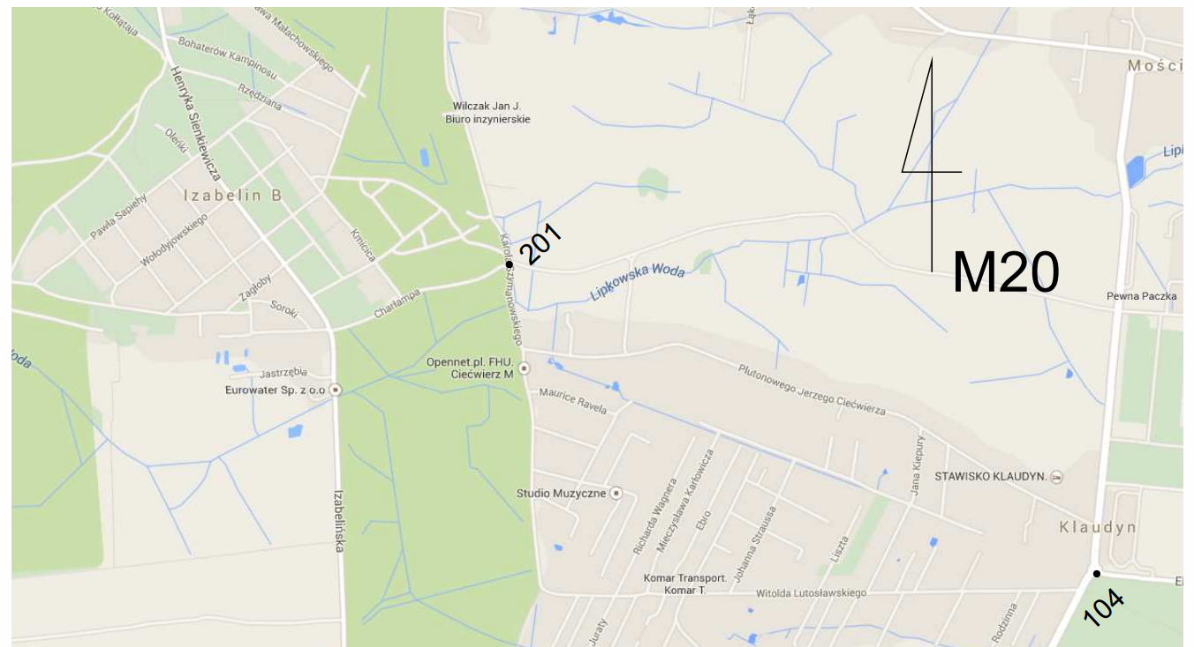
Materiały rajdowe - mapa
Warszawa, 2020-01-31

Slide 11
Materiały rajdowe – PKPy
PKP z obsługą sędziowską
PKP samoobsługowy
PKP samoobsługowy z zadanym kierunkiem manewru
PKP samoobsługowy „zawróć”
Warszawa, 2020-01-31

Slide 12
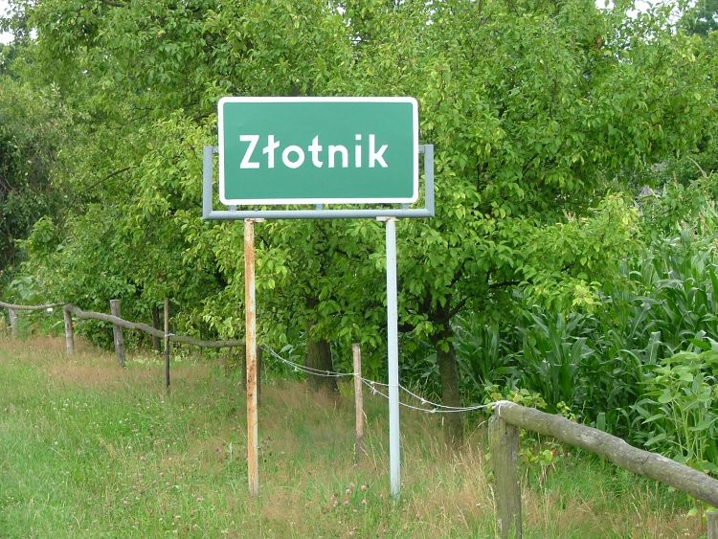
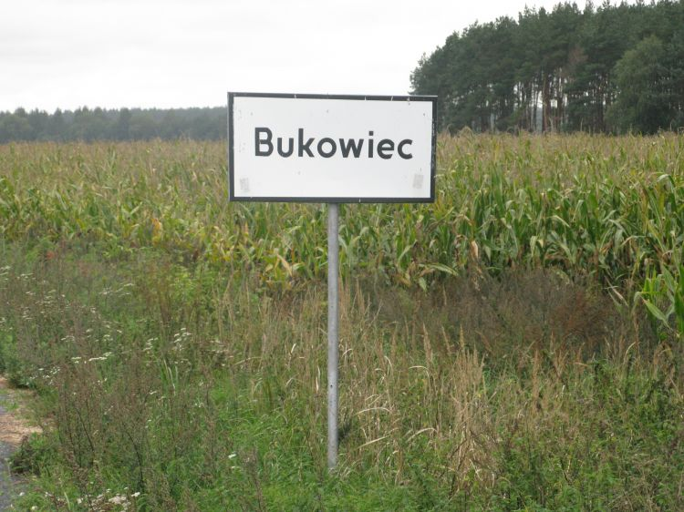
Materiały rajdowe – PKPy
PKP mogą być też znaki drogowe – tablice nazw miejscowości wyłącznie koloru zielonego (E-17a).
Wówczas do karty drogowej (zgodnie z informacją na odprawie) należy wprowadzić stosowne znaki z mijanej po prawej stronie tablicy).
UWAGA! Białe tablice z niebieskim napisem są nazwami dzielnic lub osiedli (E-21).
Warszawa, 2020-01-31

Slide 13
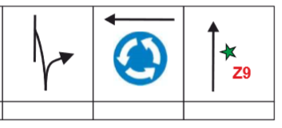
Materiały rajdowe – Zadania na trasie
PKP’ami mogą być też zadania turystyczne. W itinererze wystąpić mogą kratki, w których w sposób jawny zaznaczona będzie realna lokalizacja zadania w naturze.
Należy wówczas, zgodnie z numerem zadania w kratce itinerera, odnaleźć zadanie na karcie z pytaniami, i po wybraniu odpowiedzi, zgodnie z tym co się zobaczyło – wprowadzić numer odpowiedzi w kolejną wolną kratkę karty drogowej.
Warszawa, 2020-01-31

Slide 14
Materiały rajdowe – karta drogowa
Karta drogowa jest najważniejszym materiałem rajdowym. Służy do weryfikacji poprawności przejazdu. Na każdy odcinek karta drogowa jest indywidualna, dołączona jest do materiałów. Należy ją oddać wypełnioną na końcu danego odcinka.
W pierwszą kratkę sędzia wpisuje godzinę startu.
Następnie należy wypełniać kartę drogową kolejno
napotkanymi PKPami (numery z tablic, znaków oraz
odpowiedzi do zadań) w kolejności od lewej do prawej
w kolejnych rzędach. Ważne! W karcie drogowej nie zostawiamy pustych kratek.
W karcie drogowej nie wolno kreślić.
Zalecamy zatem korzystanie z brudnopisów, a oryginalną kartę uzupełniać przed wjazdem na PKC/METĘ
10:34
17
33
27
33
Warszawa, 2020-01-31

Slide 15
Podstawowe zasady - Skrzyżowania
Jednoznaczne przejazdy uwarunkowane sytuacją drogową. Brak wyboru kierunku jazdy. Droga może zostać „zamknięta” również przez inne elementy zastosowane w itinererze jak np. constans.
Warszawa, 2020-01-31

Slide 16
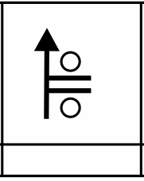
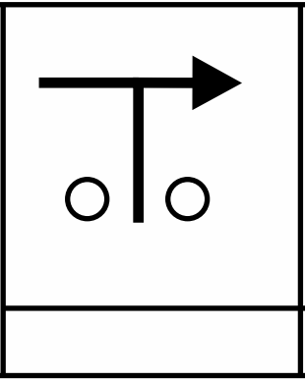
Podstawowe zasady - Skrzyżowania
Z zasady w bramy nie wjeżdżamy. Wszystkie sytuacje drogowe, które nakazują wjazd w bramę muszą jednoznacznie wynikać z materiałów rajdowych.
Bramy zawsze oznaczane są dwoma kółkami.
Warszawa, 2020-01-31

Slide 17
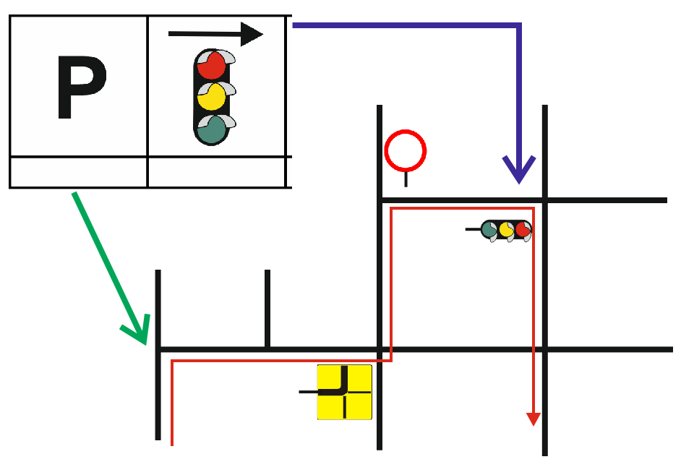
Podstawowe zasady – „Kiełbasa”
Jeżeli skrzyżowanie, na które najeżdżamy nie jest opisane w itinererze, pokonujemy je zawsze na wprost lub tak jak wskazuje kierunek drogi głównej.
Skrzyżowania z jednoznacznym przejazdem pokonujemy zgodnie z zasadami ruchu drogowego.
Warszawa, 2020-01-31

Slide 18
Podstawowe zasady – „Kiełbasa”
Jeżeli skrzyżowanie nie jest opisane w itinererze, a wskazany jest na nim kierunek drogi głównej, pokonujemy je zawsze wzdłuż drogi głównej.
Jeżeli skrzyżowanie nie jest opisane w itinererze, i brak jest wytyczonej drogi głównej, pokonujemy je zawsze na wprost.
Warszawa, 2020-01-31

Slide 19
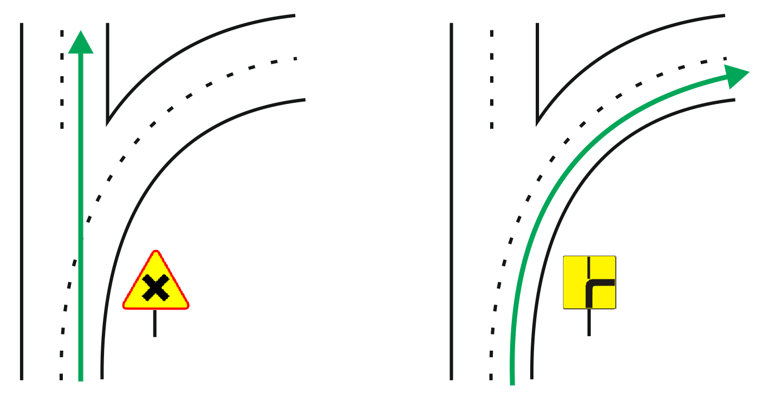
Podstawowe zasady – „Kiełbasa”
Linie poziome na jezdni nie wyznaczają toru jazdy.
Warszawa, 2020-01-31

Slide 20
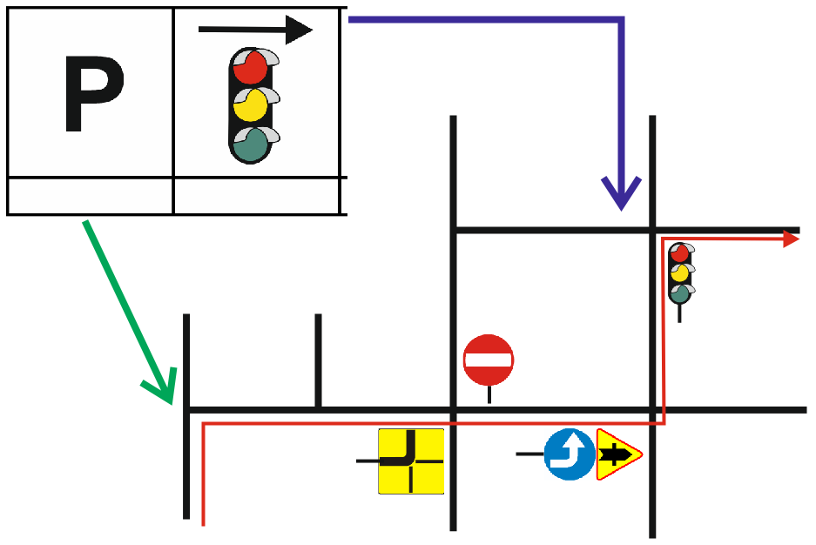
Podstawowe zasady – „Kiełbasa”
Sytuacje w których nie da się podążać drogą główną pokonujemy na wprost bądź zgodnie z jednoznacznym wyjazdem.
Warszawa, 2020-01-31

Slide 21
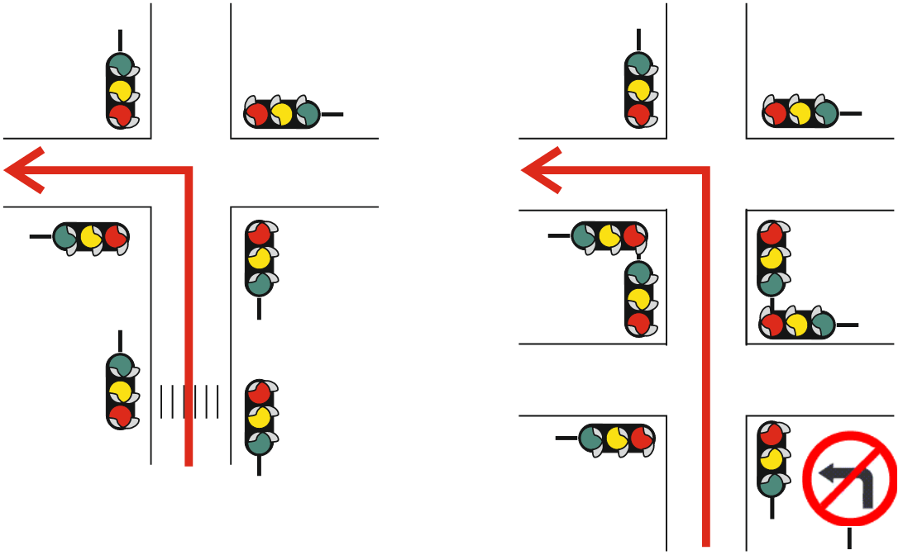
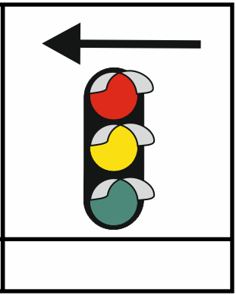
Podstawowe zasady – Światła
Manewry na światłach opisane w itinererze wykonujemy wyłącznie na skrzyżowaniach, światła dotyczące przejścia dla pieszych pomiędzy skrzyżowaniami są pomijane (nie są one opisywane w itinererze).
Warszawa, 2020-01-31

Slide 22
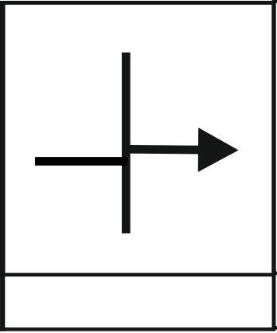
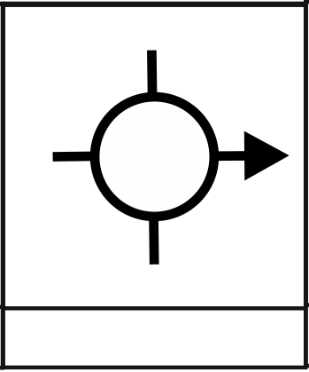
Podstawowe zasady – Strzałki
Jeżeli mamy do czynienia ze skrzyżowaniem opisanym strzałkami, szukamy dokładnie takiego skrzyżowania, jakie jest narysowane. Dotyczy to zarówno skrzyżowań jak i rond.
Warszawa, 2020-01-31

Slide 23
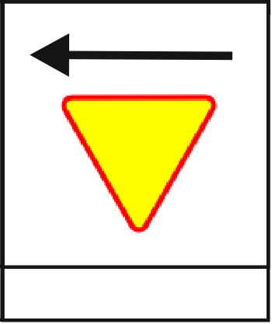
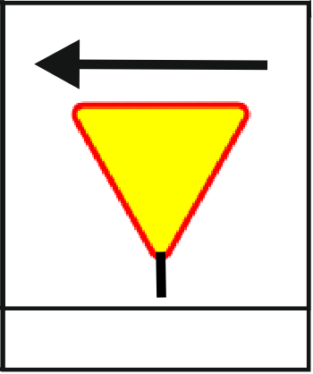
Podstawowe zasady – Znaki drogowe
Znaki bez „nóżki” mogą występować w dowolnym zestawie znaków. Znaki z „nóżką” muszą występować dokładnie w takiej postaci, jak przedstawione w itinererze.
Warszawa, 2020-01-31

Slide 24
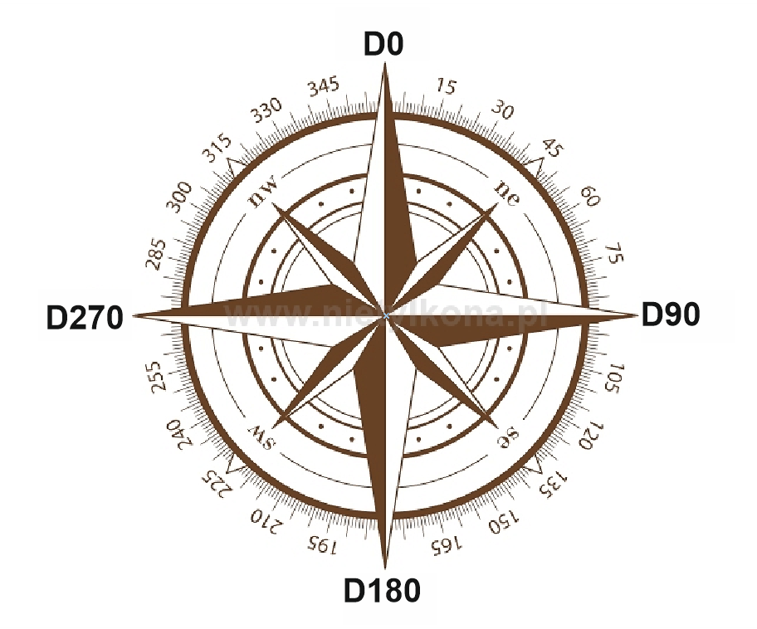
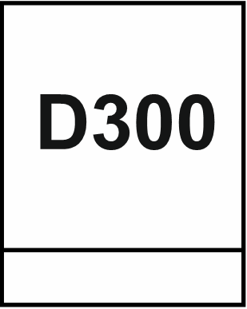
Podstawowe zasady – Kąty drogowe
Warszawa, 2020-01-31

Slide 25
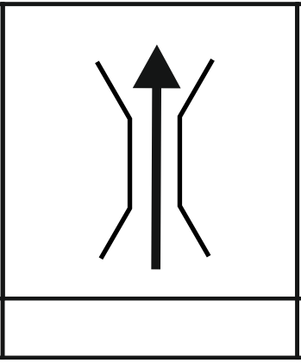
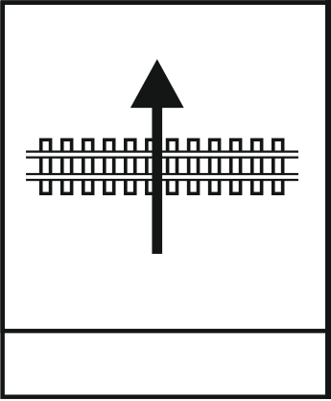
Podstawowe zasady – Obiekty inżynieryjne
pod wiaduktami przez mosty i tory
Warszawa, 2020-01-31

Slide 26
Podstawowe zasady – Jazda z natury
Warszawa, 2020-01-31

Slide 27
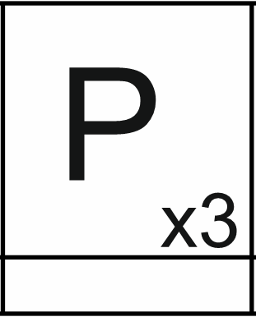
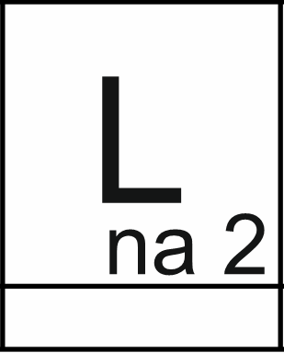
Podstawowe zasady – Manewry wielokrotne; Manewry „na którymś”
Warszawa, 2020-01-31

Slide 28
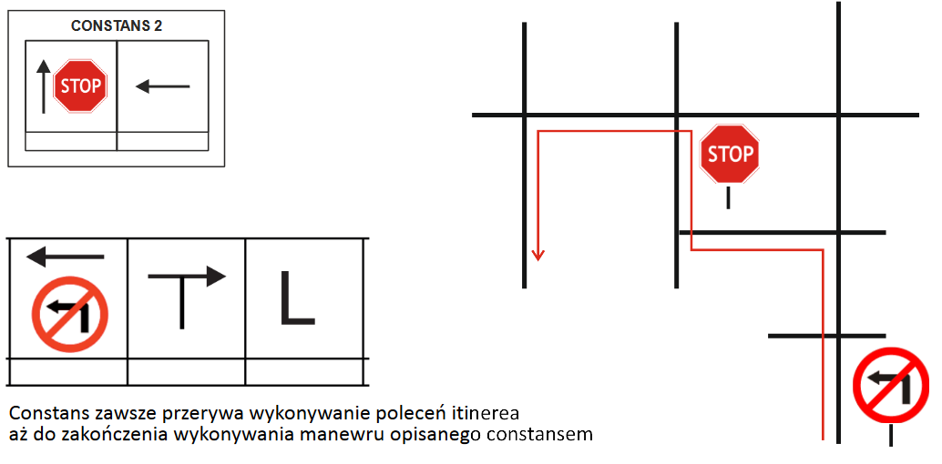
Podstawowe zasady – constans
itinerera
Warszawa, 2020-01-31

Slide 29
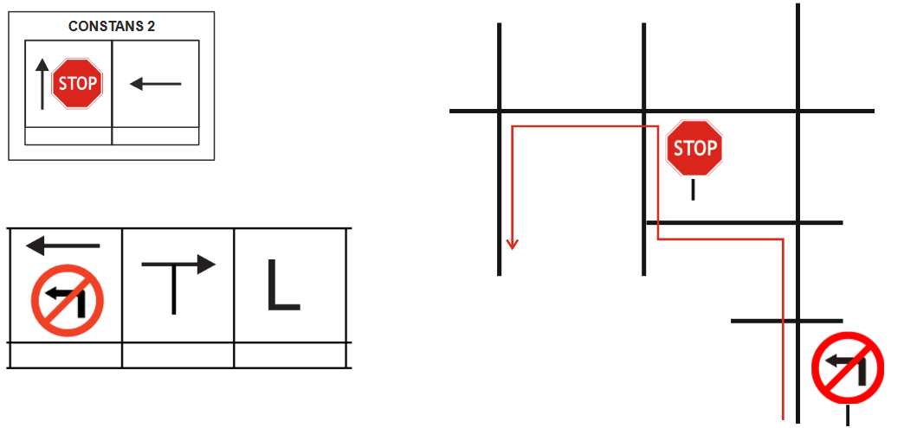
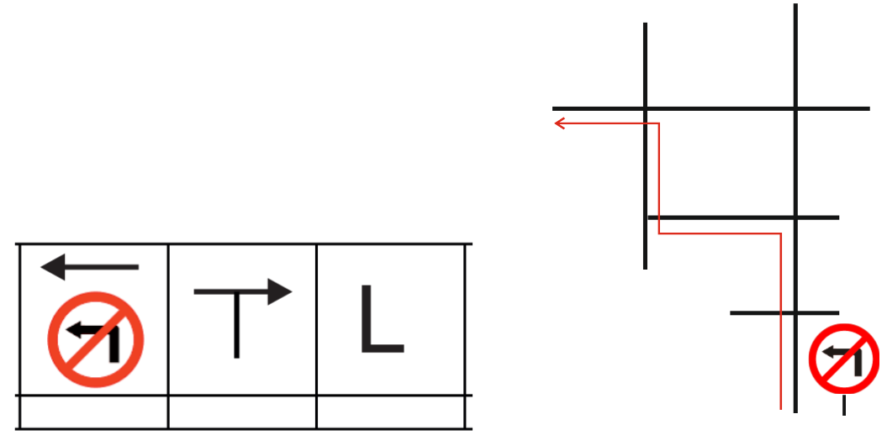
Podstawowe zasady – constans
Po lewej stronie znajduje się przejazd w którym występuje constans, po prawej przejazd tych samych manewrów kiedy constans nie obowiązuje. Porównaj jak zmienia się przejazd.
Warszawa, 2020-01-31

Slide 30
Podstawowe zasady – choinka „z natury”
Choinka z natury to graficzny bądź cyfrowy (dopuszcza się również łączenie obu zapisów na schemacie) opis sekwencji manewrów, które należy wykonać na kolejnych skrzyżowaniach.
Zapis czytamy w sposób "zostaw X dróg z Y strony" gdzie X to ilość przedstawiona za pomocą kresek bądź cyfr na choince, Y to lewa/prawa podążając od początku strzałki ku grotowi.
- w zapisie graficznym (kreskowym) schemat skrzyżowania musi przedstawiać rzeczywistą ilość dróg występujących na skrzyżowaniu - jeżeli w schemacie występują cztery drogi (dwie odnogi od głównej osi) to w rzeczywistości musi być to skrzyżowanie składające się dokładnie z czterech dróg.
Kąt między drogami nie musi odzwierciedlać rzeczywistego układu dróg.
- w zapisie cyfrowym nie ma obowiązku opisywania wszystkich dróg - jeżeli pojawi się cyfra 1 z lewej bądź prawej osi choinki, to może ono wystąpić w rzeczywistości na skrzyżowaniu składającym się zarówno z 3 jak i 5 czy 6 dróg.
Zapisy
graficzny
cyfrowy
mieszany
Wszystkie powyższe zapisy pokazują dokładnie tę samą sekwencję manewrów. Dzięki temu można porównać różnice między zapisami.
Warszawa, 2020-01-31

Slide 31
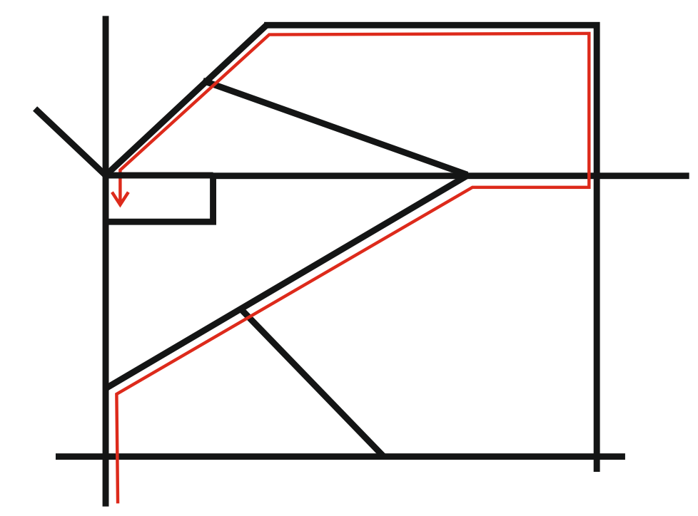
Podstawowe zasady – choinka „z natury”
Zapisy
Przejazd
Warszawa, 2020-01-31

Slide 32
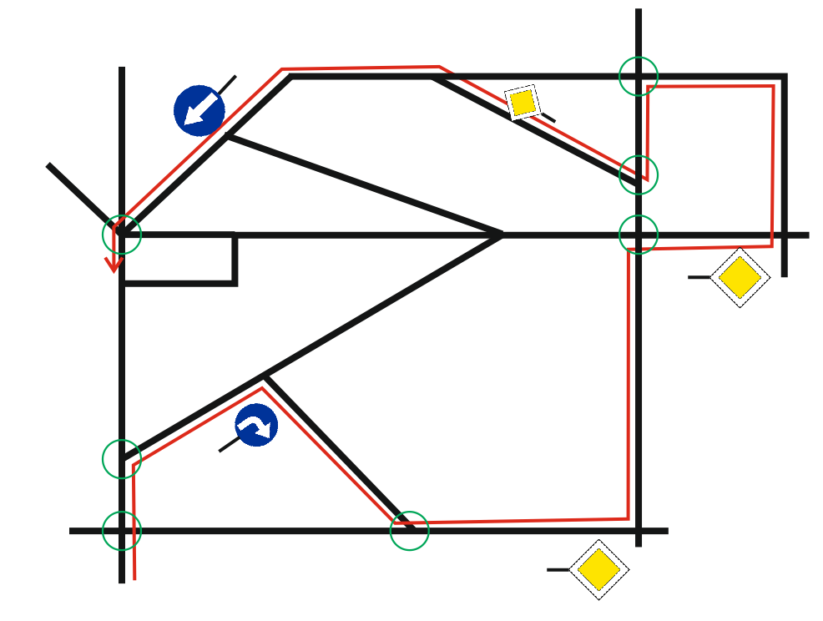
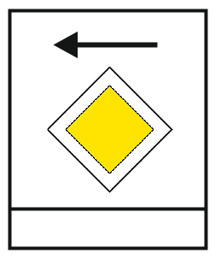
Podstawowe zasady – choinka a constans
Zapisy
Przejazd
Na zielono zaznaczono skrzyżowania, gdzie wykonywane są polecenia choinki
Constans
Polecenia choinki w dowolnym momencie mogą zostać przerwane przez występujący constans. Wówczas, od momentu pojawienia się constansu do momentu wykonania polecenia nim opisanego, żaden manewr choinki nie jest realizowany. Dopiero po wykonaniu manewru opisanego constansem powracamy do choinki dokładnie w miejscu w którym ciąg jej poleceń został przerwany przez constans.
Warszawa, 2020-01-31

Slide 33
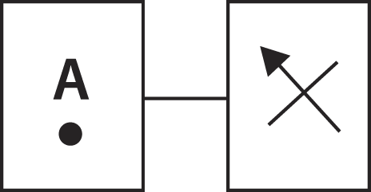
Jedziemy „PO MAPIE”
Przejazd z wykorzystaniem materiału topograficznego (mapowy).
W przejeździe z wykorzystaniem materiału topograficznego kolejność manewrów jest przedstawiona w formie ciągu kratek połączonych linią poziomą. Jeżeli nad linią poziomą łączącą kratki itinerera nie ma nazwy mapy, polecenia itinerera realizujemy posługując się mapą podstawową. Jeżeli w materiałach użytych jest więcej niż jedna mapa, nad kreską łączącą kratki itinerera podaje się nazwę mapy wg której realizowane są polecenia itinerera.
Planowanie przejazdu od manewru przedstawionego w jednej kratce do manewru przedstawionego w następnej musi kierować się określeniem najkrótszej drogi z uwzględnieniem uwarunkowań przedstawionych na mapie (układ dróg, detale, strzałki kierunkowe).

Slide 34
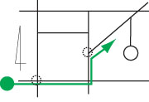
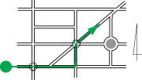
Drogi na mapie a rzeczywistość
Zapis itinerera nakazuje Ci jazdę po mapie ze skrzyżowania które znajduje się na mapie (brak prostokąta na dole kratki, skrzyżowanie pełne – wyjazd na wschód) do skrzyżowania które znajduje się na mapie (brak prostokąta na dole kratki, odejście po skosie – wyjazd na północny-wschód). Informację o tym, że jedziesz po mapie a nie z natury przekazuje Ci sposób połączenia kratek itinerera – poziomą kreską.
Na mapie najbliższym skrzyżowaniem spełniającym warunki itinerera jest pierwsze najechane od zachodu. Kreskowane kółko pokazuje że tutaj jest wykonany manewr z itinerera. Wyjeżdżasz na wschód i szukasz na mapie kolejnego. Dość prosto zlokalizować je na mapie (choć w naturze będzie ono wyglądać inaczej). Ale Ciebie interesuje mapa. Planujesz dojazd: (na mapie) pierwsze napotkane w rzeczywistości skrzyżowanie nie istnieje na mapie, na następnym wykonujesz pełne na północ, aby na kolejnym wykonać założone odejście na północny wschód.

Slide 35
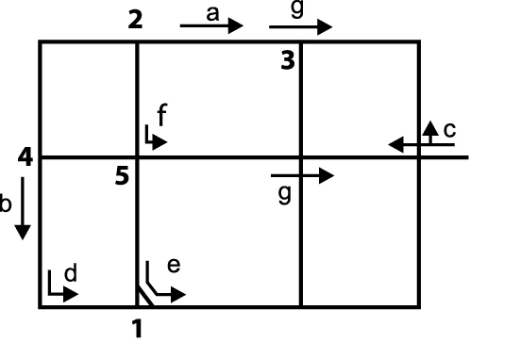
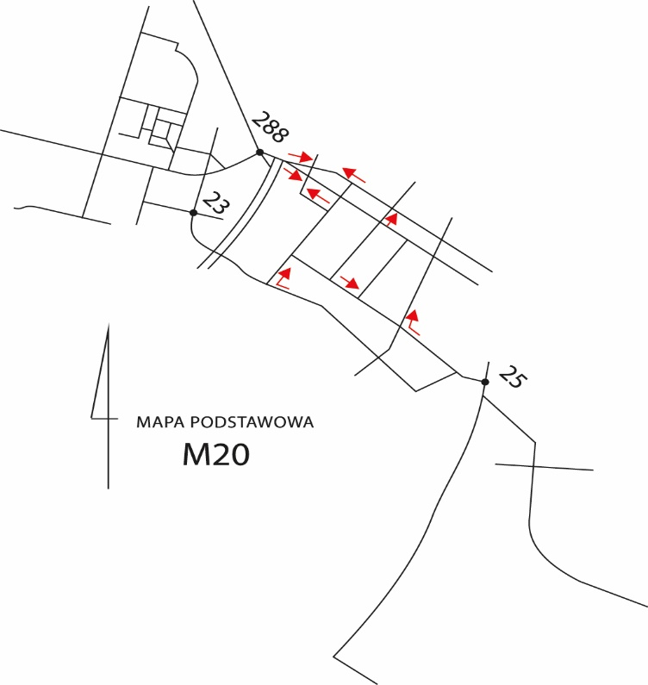
Strzałki na mapie (kierunkowe)
Na materiałach topograficznych mogą występować strzałki kierunkowe określające sposób przejazdu danego fragmentu trasy, z uwzględnieniem następujących zasad:
– strzałki mają znaczenie mapowe, należy się do nich stosować planując ^{przejazd po mapie;}
– strzałka kierunkowa biegnąca wzdłuż odcinka pomiędzy skrzyżowaniami (a, b, d) określa dozwolony kierunek jazdy na tym odcinku;
– strzałka kierunkowa biegnąca przez skrzyżowanie, nakazuje wykonanie na tym skrzyżowaniu manewru zadanego kierunkiem strzałki, lecz tylko w tym momencie, gdy zaplanowany najazd następuje zgodnie z kierunkiem ^{jej przebiegu (e, f, g);}
– w przypadkach uzasadnionych graficznie strzałka kierunkowa może dotyczyć więcej niż jednego skrzyżowania (e);
– niedopuszczalne jest oznaczenie manewru za pomocą zapisu strzałek ^{połączonych (c).}

Slide 36
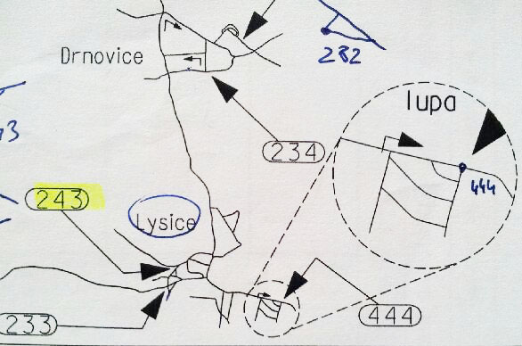
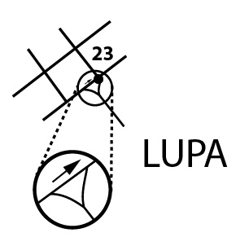
Punkty i ich detale
Punkty to miejsca na materiałach topograficznych oznaczone przez organizatora. Muszą znajdować się na skrzyżowaniach mapowych istniejących w rzeczywistości. Dopuszczalne jest przesunięcie punktu poza rzeczywiste skrzyżowanie poprzez użycie detalu punktu lub lupy.
Jeżeli opis trasy nie nakazuje inaczej, przejazd przez punkty oznaczone literą, cyfrą lub liczbą dwucyfrową jest zakazany, natomiast przejazd przez punkty oznaczone liczbą trzycyfrową jest zawsze dozwolony.
Detal punktu jest to materiał topograficzny przedstawiający w powiększeniu (z podaniem skali) najbliższą okolicę skrzyżowania (zbioru skrzyżowań, punktu) wraz ze wszystkimi istniejącymi w rzeczywistości drogami, mogący zawierać dodatkowe informacje dotyczące przejazdu trasy (np. strzałki kierunkowe, przesunięcia punktów),
Lupa – jest to materiał topograficzny stanowiący powiększenie fragmentu mapy, planu etc. W odróżnieniu od detalu nie ma obowiązku zawierać wszystkich istniejących w rzeczywistości dróg. Może zawierać dodatkowe informacje dot. przejazdu trasy (np. strzałki kierunkowe).

Slide 37
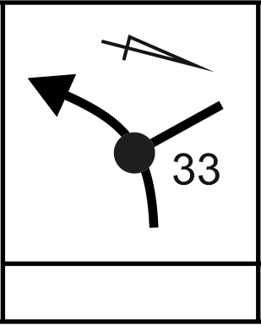
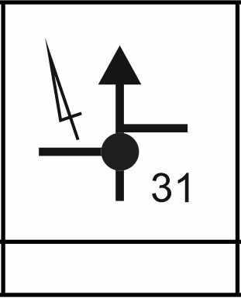
Punkty nawiązania i kierunki świata
Na mapie powinny znajdować się przynajmniej trzy jawne punkty nawiązania, zaznaczone także w kratkach itinerera. Jeżeli zabłądzimy, zawsze możemy je zlokalizować i kontynuować dalszą jazdę od określonego miejsca, wg kolejnych poleceń itinerera.
Warszawa, 2020-01-31

Slide 38
PYTANIA?
Chcesz wiedzieć więcej? Zapraszamy do lektury „Tajemnic Nawigacji”.
https://www.pzm.pl/tajemnice-nawigacji-2019
Warszawa, 2020-01-31

Slide 39
Do zobaczenia na MECIE!
Powodzenia!
Warszawa, 2020-01-31

